Slide 1

ANÁLISE DE DADOS DE EVASÃO DE ALUNOS POR UNIDADE ACADÊMICA
NA UNIVERSIDADE FEDERAL DE OURO PRETO – MG
Lucas Gomes e Vitor Hugo
BCC325 - Inteligência Artificial
UFOP - Universidade Federal de Ouro Preto

Slide 2
INTRODUÇÃO
A análise de dados de evasão de alunos é uma questão crítica para as instituições de ensino superior, principalmente em federais, onde pode ter um impacto significativo não apenas na qualidade da educação oferecida, mas também nos recursos financeiros e na reputação da instituição.
Em nosso projeto, realizamos uma análise exploratória de dados e implementamos técnicas de pré-processamento, clusterização e regressão para compreender a relação entre desempenho acadêmico e evasão de alunos.

Slide 3
OBJETIVO
O objetivo deste estudo é analisar os dados de taxas de evasão de alunos por unidade acadêmica, empregando uma abordagem de aprendizado não supervisionado através de clustering, seguida da construção de modelos de regressão para prever as taxas de evasão futuras. Ao final do trabalho implementamos o Random Forest para o caso de existir uma base de dados maior do que a implementada.

Slide 4
METODOLOGIA
Os dados foram obtidos através do Portal de Dados Abertos da UFOP e foram utilizados 104 dados de alunos evadidos dos cursos de graduação presencial e à distância, e 1.823 dados de disciplinas oferecidas pelos departamentos no período 2021.2. Os passos incluem:
Coleta e pré-processamento de dados
Análise de Clustering
Análise Descritiva
Modelo de Regressão
Avaliação e Validação
Análise de Resultados

Slide 5
Unidades acadêmicas analisadas:
Centro de Educação Aberta e a Distância
Escola de Direito, Turismo e Museologia
Escola de Farmácia
Escola de Medicina
Escola de Minas
Escola de Nutrição
Instituto de Ciências Exatas e Aplicadas
Instituto de Ciências Exatas e Biológicas
Instituto de Ciências Humanas e Sociais
Instituto de Ciências Sociais Aplicadas
Instituto de Filosofia, Artes e Cultura
Reitoria ( Curso de educação física )
Unidade Curso Sequencial

Slide 6
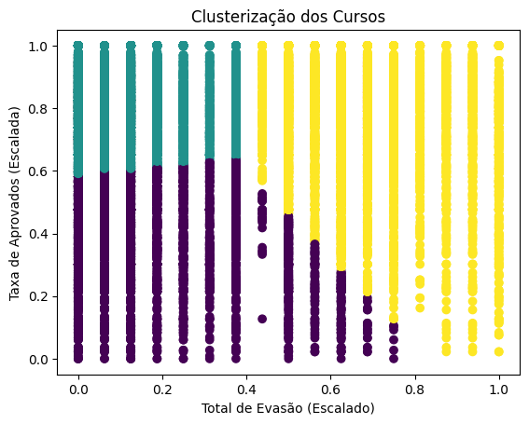
RESULTADO DA CLUSTERIZAÇÃO
Roxo - cluster 0: Baixa a moderada evasão, baixo a moderado desempenho
Verde - cluster 1: Baixa Evasão, moderado a alto desempenho
Amarelo - cluster 2: Alta Evasão, moderado a alto desempenho
Gráfico 1: Resultado da clusterização

Slide 7
UNIDADE ACADÊMICA | TOTAL EVASÃO (%) | DESEMPENHO (%)
Escola de Farmácia | 2,3893240983249800 | 43,663319167195100
Instituto de Ciências Exatas e Aplicadas | 4,6470588235294100 | 37,543336128927900
Instituto de Ciências Exatas e Biológicas | 3,5861895161290300 | 40,89058422783730
Cluster 0
UNIDADE ACADÊMICA | TOTAL EVASÃO (%) | DESEMPENHO (%)
Centro de Educação Aberta e a Distância | 2,7157894736842100 | 79,901586539622260
Escola de Nutrição | 1,5393248731282400 | 86,458800276692120
Instituto de Ciências Humanas e Sociais | 2,6019127316198400 | 78,725478225495
Instituto de Ciências Sociais Aplicadas | 2,759656652360510 | 79,359163539596
Instituto de Filosofia, Artes e Cultura | 2,8205574912891900 | 83,6744501242855
RESULTADOS
Cluster 1
UNIDADE ACADÊMICA | TOTAL EVASÃO (%) | DESEMPENHO (%)
Escola de Direito, Turismo e Museologia | 10,790633608815400 | 78,05205510584950
Escola de Medicina | 8,8534032492112300 | 90,4340855668183
Escola de Minas | 11,677469535908700 | 77,56709177240970
Cluster 2

Slide 8
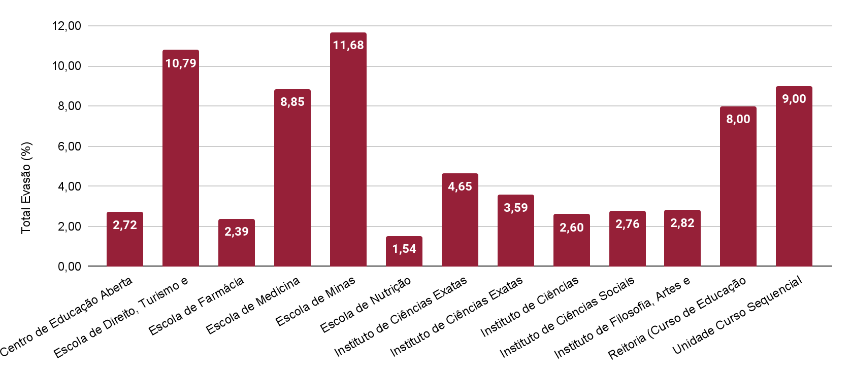
RESULTADOS
Gráfico 2: Porcentagem total de evasão por unidade acadêmica

Slide 9
RESULTADO DA REGRESSÃO
O Mean Squared Error (MSR) , calculado como 20.9, representa o erro médio quadrado das previsões do modelo em relação aos valores reais da taxa de evasão. Interpretamos esse valor de erro como ruim a moderado e significa que o modelo não se ajustou muito bem aos dados, indicando que as previsões não estão muito perto das reais.

Slide 10
RESULTADO DA VALIDAÇÃO CRUZADA
A validação cruzada foi realizada para avaliar o desempenho do modelo e reduzir a chance de overfitting. O modelo apresentou um desvio padrão de cerca de 0.33, e um mean MSE de 21.43 e isso sugere que o modelo tem um desempenho consistente em diferentes conjuntos de dados de treinamento e teste, porém com um erro relativamente alto.

Slide 11
RESULTADO DA RANDOM FOREST
Usamos a Random Forest para calcular a importância das características (no caso, o desempenho) na previsão da taxa de evasão. O valor de importância 1 sugere que o desempenho é a única característica usada para fazer previsões.
Criamos essa implementação para fins educativos, de forma que, se obtivermos dados mais detalhados no futuro, não precisaremos recriar o código.

Slide 12
LIMITAÇÕES
É importante considerar que a taxa de evasão pode ser influenciada por uma variedade de fatores que não estão sendo considerados neste modelo, como características individuais dos alunos, características dos cursos, fatores socioeconômicos e outras variáveis não presentes nas características que usamos.

Slide 13
CONCLUSÃO
O primeiro grupo representado por unidades acadêmicas que possuem baixa evasão e um baixo desempenho, como farmácia, exatas e biológicas, pode estar ligado a dificuldade que os alunos enfrentam na complexidade das disciplinas, no entanto estão comprometidos a superar essas dificuldades.
O segundo grupo representado por unidades acadêmicas que possuem baixa evasão e moderado a alto desempenho, como nutrição, humanas, ciências sociais, filosofia, pode estar ligado a um ambiente propício ao engajamento dos alunos, o excelente desempenho sugere uma alta interação entre os colegas e professores.
O terceiro grupo representado por unidades acadêmicas que possuem alta evasão e moderado a alto desempenho, como Direito, Medicina e Escola de Minas, pode estar ligado a cursos altamente exigentes e a alta taxa de evasão pode ser resultado da pressão acadêmica e emocional.

